Slide 1
Vitaminy

Slide 2
Vitaminy
Co o nich víme?

Slide 3
Vitaminy
Základní dělení vitaminů:
  Rozpustné ve vodě
    C a B
  Rozpustné v tucích
    (z) A, D, E, K

Slide 4
Vitaminy
Hypovitaminóza a Avitaminóza
Hypervitaminóza a Otrava vitamíny

Slide 5
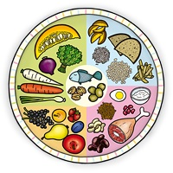
Potřeba vitaminů u sportovce
Nesportovec Sportovec Výkonnostní sportovec
Potřeba vitaminů je u sportovců zvýšená.
Správným stravováním lze ale tuto spotřebu bez problému
pokrýt.

Slide 6
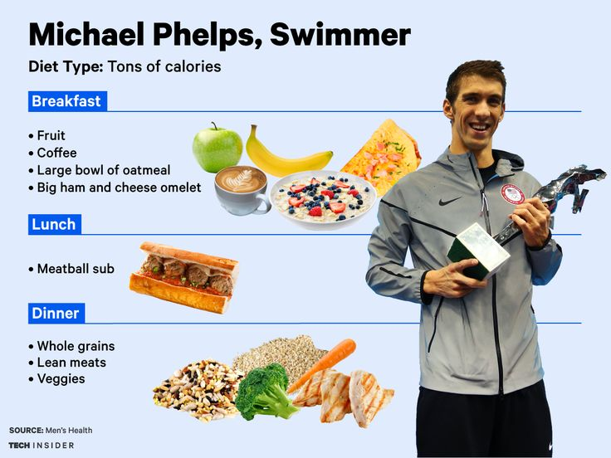
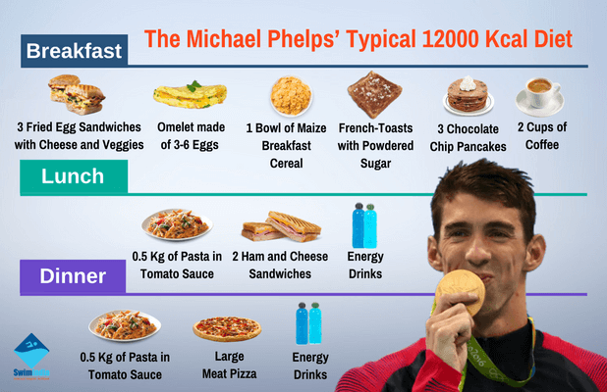
Michael Phelps
Vývoj ve stravování
Před OH v Riu 2016
Před OH v Londýně 2012
Zdroj: http://swimindia.in/olympic-legend-michael-phelps-a-peek-into-his-holistic-training
Zdroj: http://www.businessinsider.com/michael-phelps-diet-for-the-rio-olympics-2016-8

